Slide 1
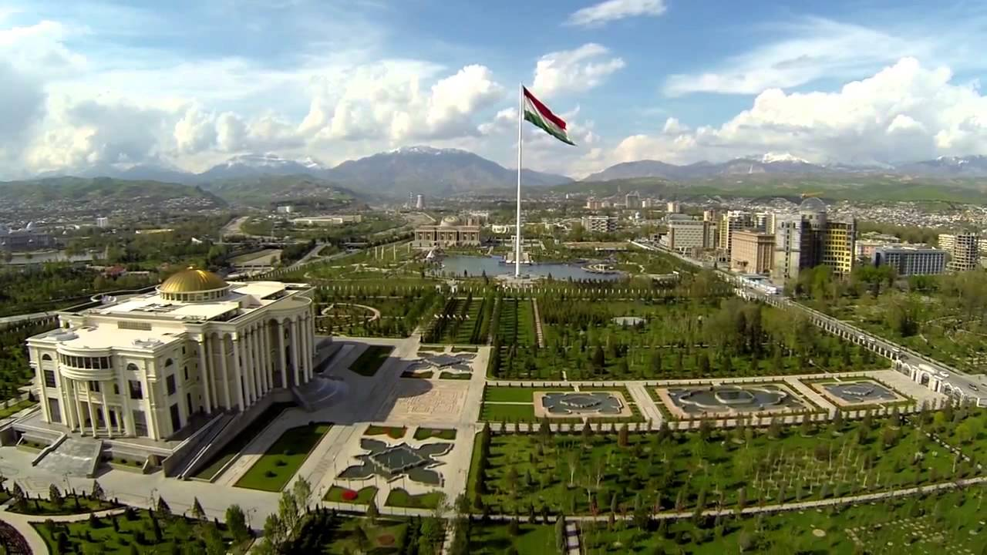
Ҷаласаи Шурои миллии рушд таҳти раисии Асосгузори сулҳу ваҳдати миллӣ - Пешвои миллат, Президенти Ҷумҳурии Тоҷикистон, Раиси Шӯро, Ҷаноби Олӣ муҳтарам Эмомалӣ Раҳмон
ТАТБИҚИ ФОСИЛАВИИ Стратегияи миллии РУШДИ ҷУМҳУРИИ ТОҷИКИСТОН БАРОИ давраи то СОЛИ 2030: дастовардҳо ва афзалиятҳои минбаъда
10 июни соли 2024, Душанбе

Slide 2
Ҷаласаи Шурои миллии рушди назди Президенти Ҷумҳурии Тоҷикистон
ТАТБИҚИ ФОСИЛАВИИ Стратегияи миллии РУШДИ ҷУМҳУРИИ ТОҷИКИСТОН БАРОИ давраи то СОЛИ 2030: дастовардҳо ва афзалиятҳои минбаъда
баромадкунанда: Завқизода Завқӣ Амин -
Вазири рушди иқтисод ва савдо
10 июни соли 2024, Душанбе

Slide 3
Стратегияи миллии РУШДИ ҷУМҳУРИИ ТОҷИКИСТОН БАРОИ давраи то СОЛИ 2030
ҲАДАФҲО
БАЪЗЕ НИШОНДИҲАНДАҲОИ МАҚСАДНОК
Таъмини амнияти озуқаворӣ ва дастрасии мардум ба ғизои хушсифат
Таъмини рушди солонаи иқтисодӣ до
дар сатҳи 8-9% тибқи сенарияи индустриалӣ-инноватсионӣ
Таъмини истиқлолияти энергетикӣ ва истифодаи самараноки қувваи барқ
3 маротиба ва ё зиёда аз он афзудани ММД
Баромадан аз бумбасти коммуникатсионӣ ва табдил ба кишвари транзитӣ
Таъсиси ҷойҳои нави корӣ на кам аз 100 ҳазор нафар ҳар сол
Саноатикунонии босуръат ва тавсеаи шуғли пурмаҳсул
Зиёда аз 2 маротиба коҳиш
додани сатҳи камбизоатӣ

Slide 4
Ислоҳоти гузаронидашуда дар доираи СМР-2030 (1)
Дар давраи татбиқи СМР-2030 аз ҷониби Ҳукумати Ҷумҳурии Тоҷикистон беш аз 335 ҳуҷҷатҳои банақшагирии стратегӣ қабул гардиданд, ки зиёда аз 105 тои он амалӣ гардида, иҷрои 230-тои онҳо идома доранд, аз ҷумла:
17 – консепсия
68 – барномаи маҳаллӣ
115 – барномаи соҳавӣ
30 – стратегия

Slide 5
Ислоҳоти гузаронидашуда дар доираи татбиқи СМР-2030 (2)
Рейтинги кредитии соҳибихтиёрии кишвар аз ҷониби ширкатҳои бонуфузи «Standard & Poor's» ва «Moody's Investors Service» оғоз гардид
Тоҷикистон ба СУС, Конвенсияи Апостил, Конвенсияи арбитражи байналхалқӣ ва Конвенсияи савдои бекоғаз шомил шуд
Беш аз 40 нақшаҳои чорабиниҳои Ҳукумат оид ба беҳтар намудани фазои сармоягузорӣ қабул гардид
Низоми нави шарикии давлат ва бахши хусусӣ бо Шўро ва Маркази татбиқи лоиҳаҳои ШДБХ таъсис дода шуд

Slide 6
Ислоҳоти гузаронидашуда дар доираи татбиқи СМР-2030 (3)
Содагардонии расмиёти бақайдгирии субъектҳои соҳибкорӣ
Ислоҳоти низоми иҷозатдиҳӣ
Ислоҳоти низоми андоз ва санҷишҳои фаъолияти субъектҳои соҳибкорӣ

Slide 7
Дастовардҳои татбиқи СМР-2030 (1)
Суръати рушди иқтисодии Тоҷикистон дар қиёс бо рушди иқтисоди глобалӣ ва ИДМ

Slide 8
Дастовардҳои татбиқи СМР-2030 (2)
Сатҳи таваррум дар Тоҷикистон ва ИДМ

Slide 9
Иҷрои индикаторҳои мақсаднок СМР-2030 (1)
Ҳаҷми истеҳсоли маҳсулоти саноатӣ
2,8 маротиба зиёд
Истеҳсоли неруи барқ
аз 17,2 то 21,9 млрд кВт. соат
Ҳиссаи содирот дар ГСХ
аз 20 то 30 фоиз зиёд
Ҳиссаи воридот дар ГСХ
80 то 70 фоиз коҳиш
Дастрасии аҳолӣ бо оби тозаи нушокӣ
аз 60 то 82 фоиз зиёд
Фарогирӣ бо таҳсилоти ибтидоӣ ва миёна
аз 86 то 100 зиёд
Фарогирии кудакони маъюб бо таълим
аз 22 то 78 фоиз зиёд
Таъмини шахсони маъюб бо воситаҳои эҳёгарии техникии ёрирасон
аз 50 то 80 фоиз зиёд
9

Slide 10
Иҷрои индикаторҳои мақсаднок СМР-2030 (2)
Зиёда аз 2,400 км роҳ
326 пул ва
6 тунелҳо
219 км роҳи оҳан
2016

Slide 11
Иҷрои индикаторҳои мақсаднок СМР-2030 (3)
Ҳаҷми истеҳсоли металлҳои сурма, сурб ва мис дар солҳои 2015-2023 (бо тонна)

Slide 12
Иҷрои индикаторҳои мақсаднок СМР-2030 (4)
Истеҳсол, содирот ва воридоти семент дар солҳои 2015-2023 (ҳазор тонна)

Slide 13
Иҷрои индикаторҳои мақсаднок СМР-2030 (5)
Истеҳсол ва воридоти гӯшти мурғ дар солҳои 2015-2023 (ҳазор тонна)

Slide 14
Тоҷикистон дар арзёбиҳои байналмилалӣ
Мавқеи 1-ум оид ба иқтидорҳои гидроэнергетикӣ
Мавқеи 1-ум байни 142 давлати ҷаҳон аз лиҳози амният тибқи арзёбии Gallup
Пиряхи Федченко – калонтарин пиряхи ҷаҳон дар хушкӣ (77 км дарозӣ, 6200м баландӣ аз сатҳи баҳр)
Мавқеи 2-юм оид ба дастрасӣ ба неруи барқ
Дар рӯйхати 10 кишвари пешқадами ислоҳотгар дар Пешбурди соҳибкории Бонки Ҷаҳонӣ дар солҳои 2010, 2011, 2015, 2020
Дар рӯйхати 10 кишвари ҷолибтарин барои сайёҳон тибқи арзёбии «Wanderlust» ва «Lonely Planet»
Дар рӯйхати 8-гонаи кишварҳо барои боздид тибқи тавсияи Financial Times
Мавқеи 50-ум байни 141 кишвар аз рӯи сифати инфрасохтори роҳ тибқи арзёбии Форуми ҷаҳонии иқтисодӣ (WEF)

Slide 15
афзалиятҳои минбаъда
Баланд бардоштани рақобатпазирии иқтисоди миллӣ
Тавсеаи имкониятҳои транзитии кишвар ва
авиатсияи гражданӣ
Рушди соҳаи технологияи иттилоотию
коммуникатсионӣ
Идомаи бунёди инфрасохтори сайёҳии ҷавобгӯй
ба стандартҳои баналмилалӣ
Тавсеаи дастрасии аҳолӣ ба оби тозаи нушокӣ ва
хизматрасониҳои тандурустӣ, бахусус дар деҳот
Васеъ намудани фарогирии кӯдакон бо таҳсилоти
томактабӣ ва кӯдакони маъюб бо таълим
Ҷалби бештари маблағҳои шарикони рушд ва сармояи
хориҷиву ватанӣ барои амалӣ намудани ҳадафу
афзалиятҳои стратегӣ

Slide 16
Аз таваҷҷуҳатон
сипосгузорам!

Slide 17
Ҷаласаи Шурои миллии рушд таҳти раисии Асосгузори сулҳу ваҳдати миллӣ - Пешвои миллат, Президенти Ҷумҳурии Тоҷикистон, Раиси Шӯро, Ҷаноби Олӣ муҳтарам Эмомалӣ Раҳмон
ТАТБИҚИ ФОСИЛАВИИ Стратегияи миллии РУШДИ ҷУМҳУРИИ ТОҷИКИСТОН БАРОИ давраи то СОЛИ 2030: дастовардҳо ва афзалиятҳои минбаъда
10 июни соли 2024, Душанбе

